Slide 1
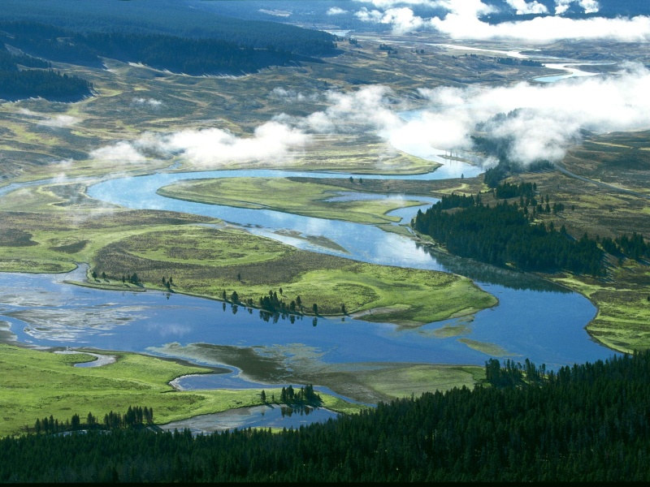
Реки

Slide 2
Река
Река- это водный поток, текущий в выработанном им углублении,
русле реки.

Slide 3
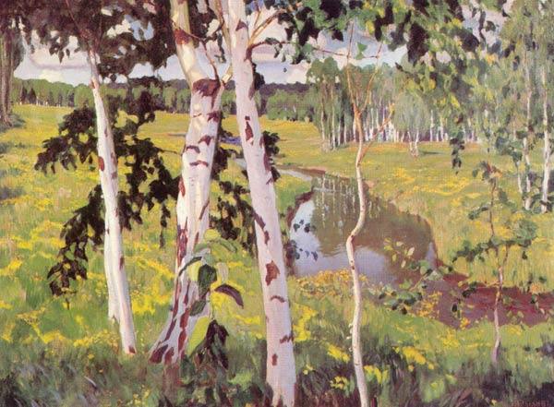

Slide 4
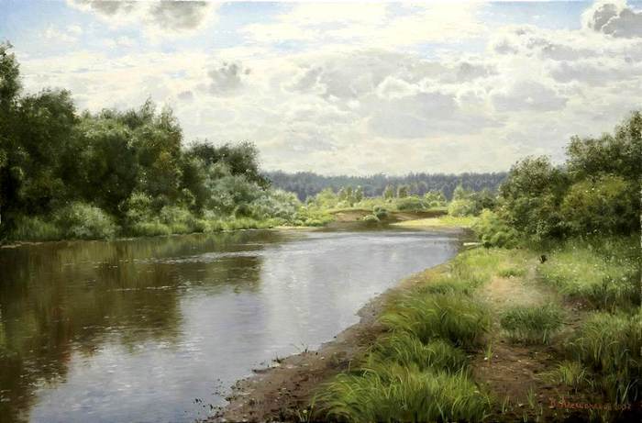

Slide 5
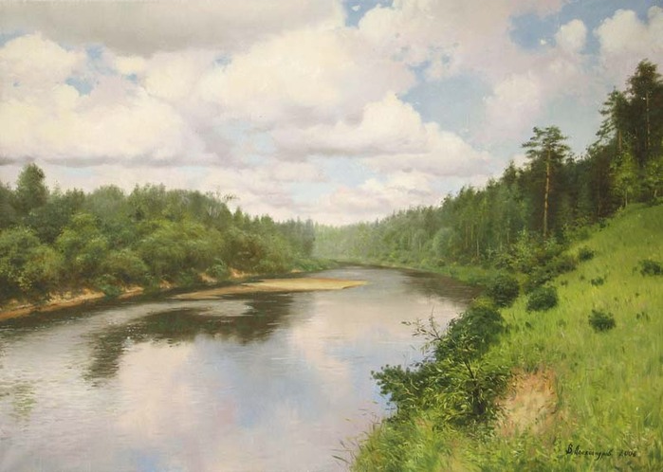

Slide 6
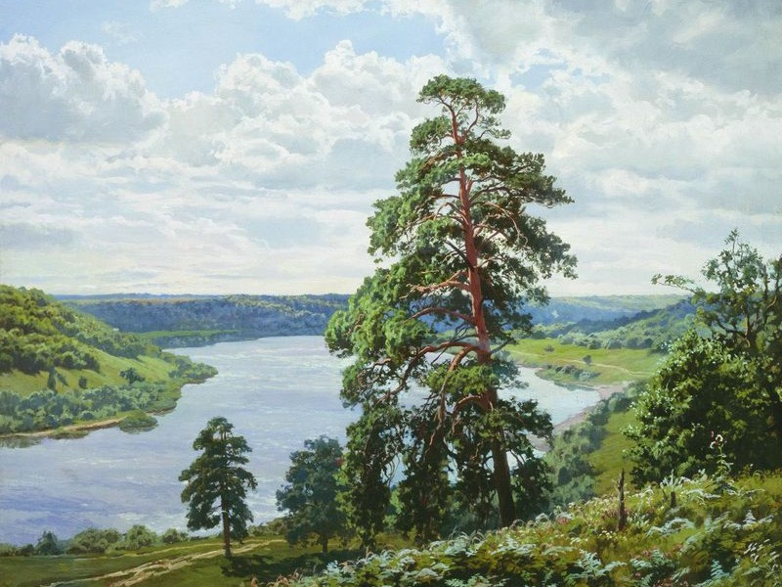

Slide 7
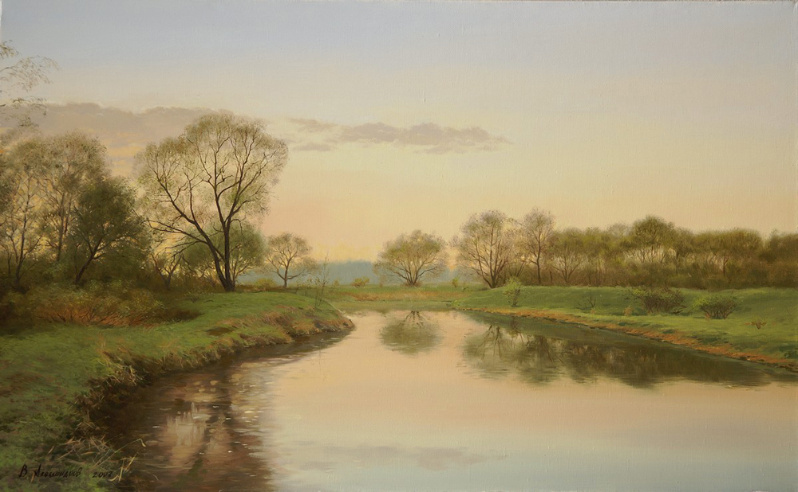

Slide 8
Питание рек
1.Таяние ледников, снега
2.Осадки
3.Подземные источники
4. Смешанное питание

Slide 9
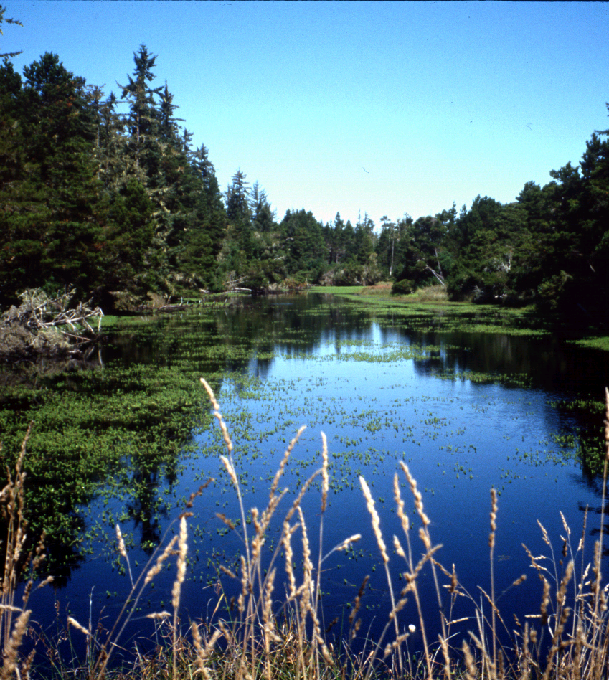
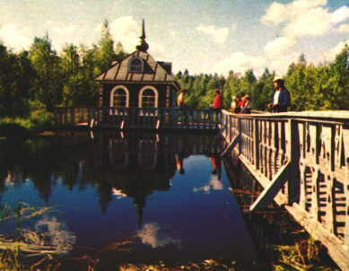
Исток- начало реки:
Родник
Озеро
Ледник
Болото
Ручей
Слияние рек

Slide 10
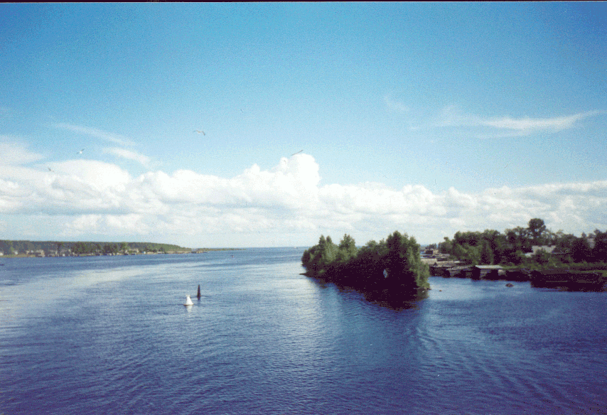
Устье-место впадения реки

Slide 11
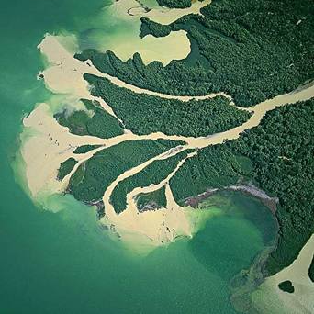
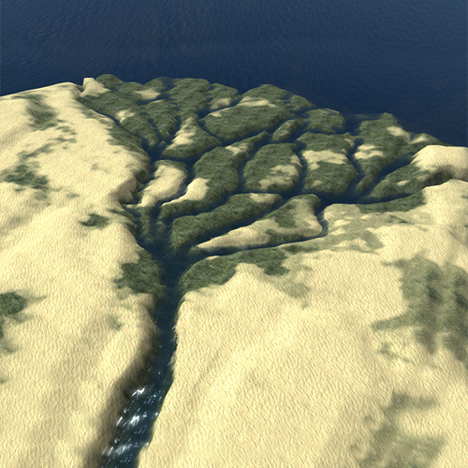
Устье -
Дельта

Slide 12
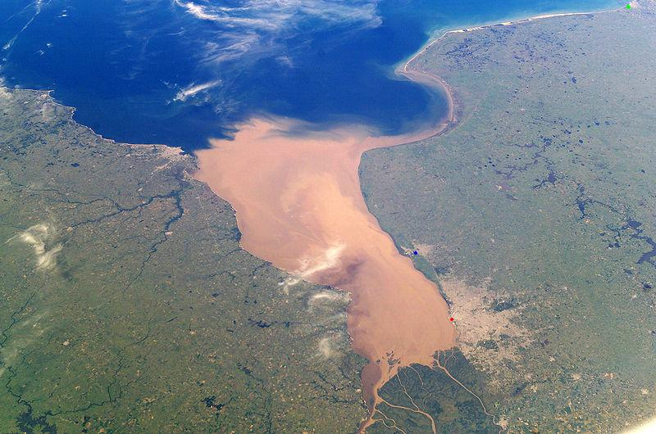
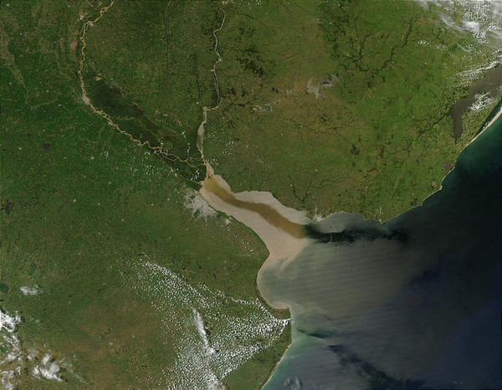
Устье -
Эстуарий

Slide 13
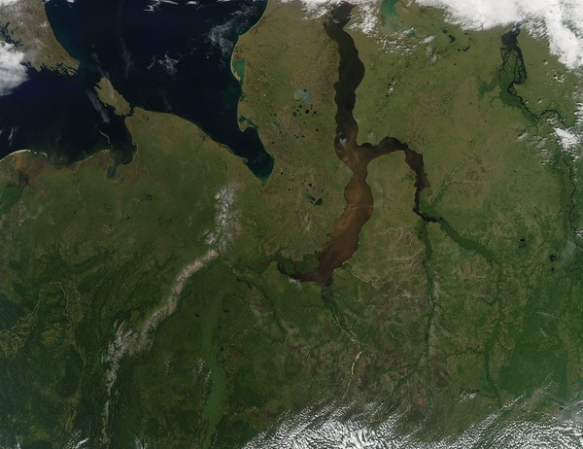
Устье -
Губа

Slide 14
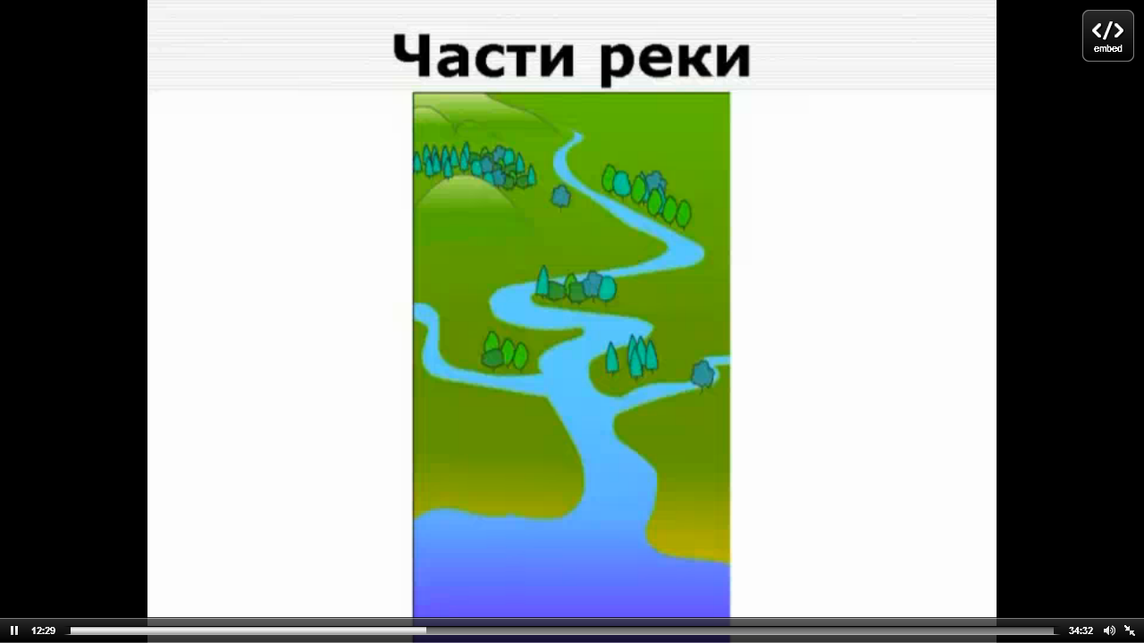
Исток
Правый берег
Левый берег
Правый приток
Левый приток
Главная река
Устье

Slide 15
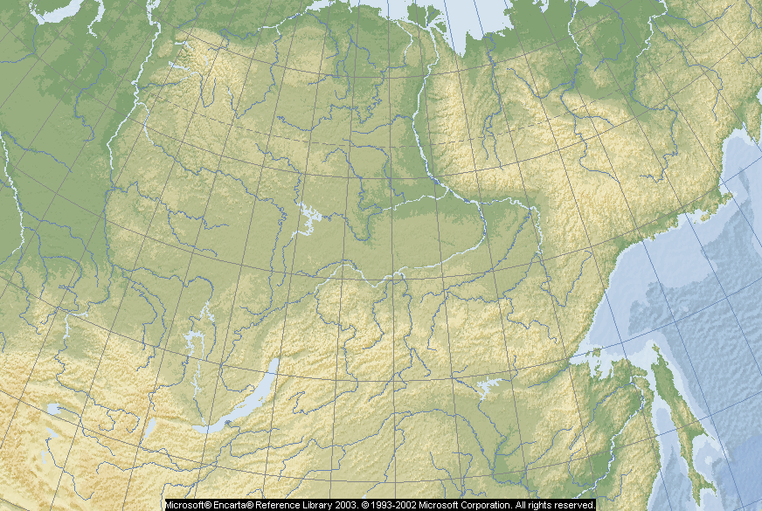
Речная система
Река со всеми ее притоками.
лена
марха
тюнг
алдан
вилюй
амга
мая
учур
витим
олекма
Оз.Байкал
Речная система и бассейн реки Лена.

Slide 16
Задание №1
Найдите и покажите на карте полушарий следующие реки: Нил,
Макензи,
Инд.

Slide 17
Задание № 2
Найдите и покажите на карте России реку Обь, Волга
Заполнить схему:
Где берет начало __________, протекает по _____________, впадает в ______.

Slide 18
Задание № 3
УЗ 1: Где находится исток реки Амазонка?
УЗ 2: В каком направлении протекает река Амазонка?
УЗ 3: Где находится устье Амазонка?
УЗ 4: Назовите правые притоки?
УЗ 5: Назовите левые притоки?
УЗ 6: Определите каким - правым или левым притоком является Иртыш для Оби?
УЗ 7: Какие реки протекают в городе Новосибирске и Новосибирской области?

Slide 19
Словарь
Дельта- низменность в низовьях реки, образованная речными наносами, с сетью рукавов и протоков.
Коренной берег – берег, сложенный горными породами.
Пойма – часть речной долины, по которой река течет только во время разлива.
Пороги – выходы твердых пород и нагромождения камней, пересекающие русло реки.
Речная система – главная река со всеми ее притоками.
Река – постоянный поток воды, протекающий в природном углублении, называемом руслом.
Исток– место где начинается река.
Устье – место где заканчивается река (дельта, эстуарий, губа).

